Slide 1
Standardisering i energibranschen Vilka är de mest framträdande och konkreta nyttorna och resultaten?
Klas Gustafsson
Vice VD Tekniska Verken i Linköping AB

Slide 2
Vision
Vi ska bygga världens mest resurseffektiva region
Notes:
Presentation om vår vision. Resurseffektivitet är vad cirkulär ekonomi handlar om. Visionen kan tyckas kaxig, men Sverige är bland världens mest framgångsrika länder när det gäller resurseffektivitet och vår region är bland de bästa i Sverige så i kanske inte är så långt därifrån.

Slide 3
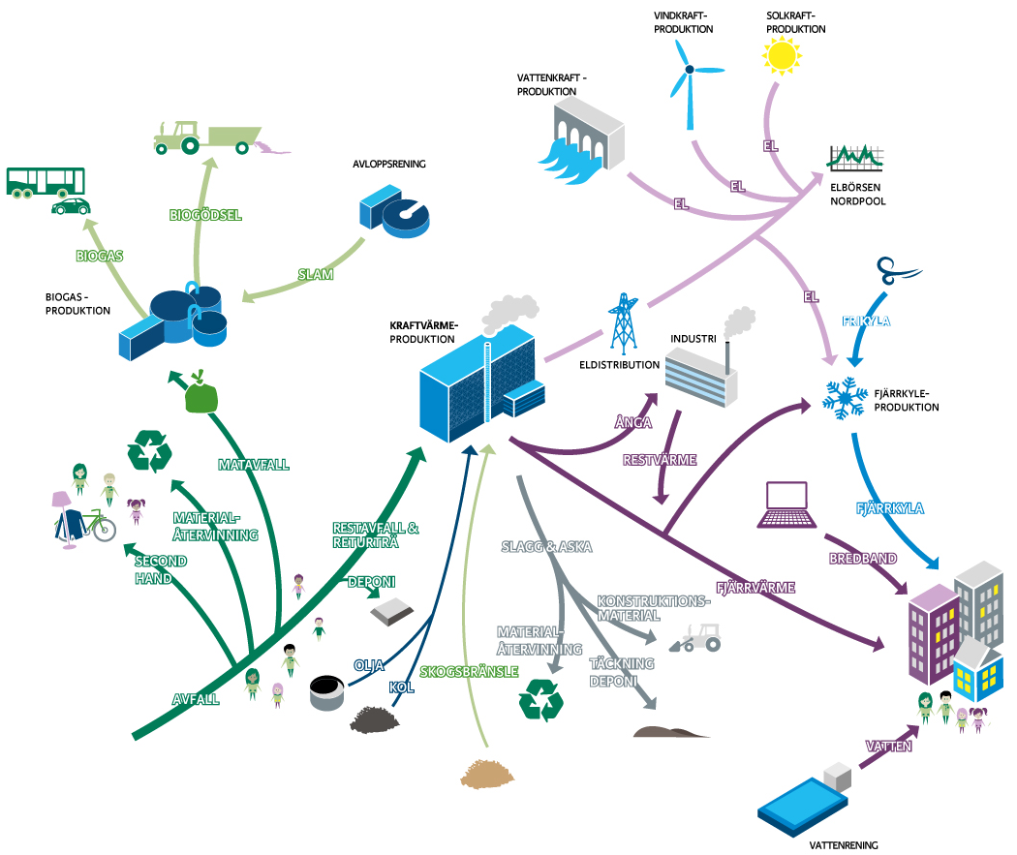
Vår verksamhet

Slide 4
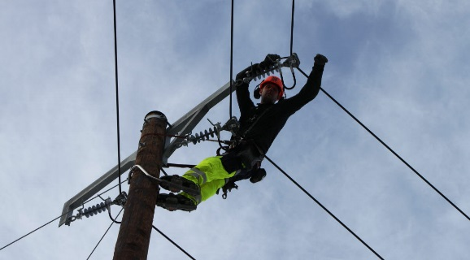
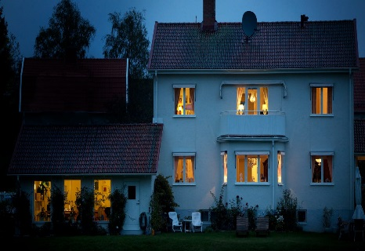
Nyttor med standardisering - Exempel
Kostnadsbesparingar
Underlättar omställning mot ett förnybart energisystem
Internationalisering
Utbildning och kunskapsutveckling
Krissamverkan

Slide 5
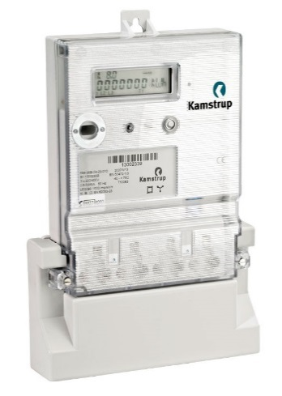
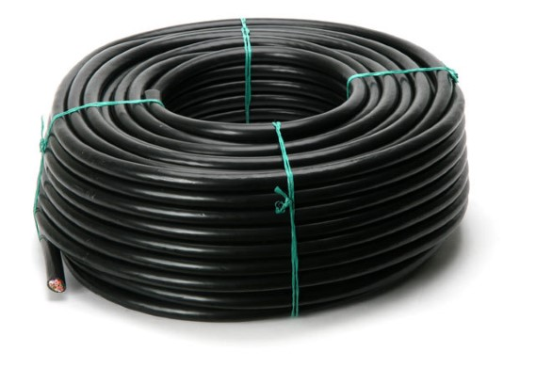
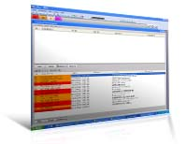
Kostnadsbesparingar
Lägre inköpskostnader
Lägre uppgraderingskostnader
Garanterar investeringars långsiktighet
Garanterar konkurrens mellan leverantörer
Lägre underhållskostnader

Slide 6
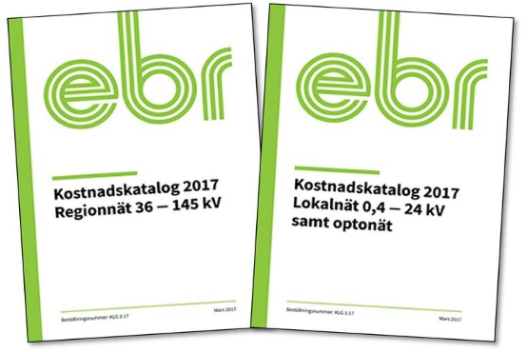
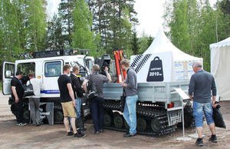
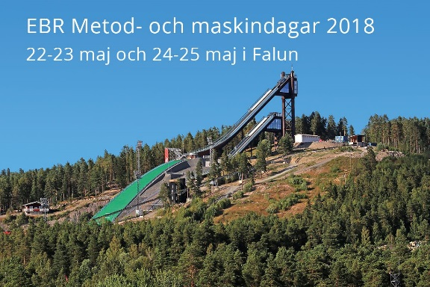
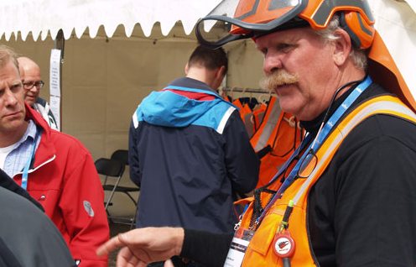
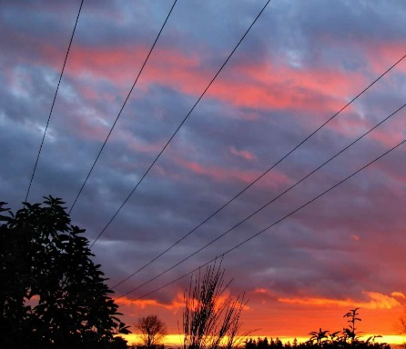
Utbildning och utveckling
EBR – standardisering av allt från sprängning till kabelskarvning!
Forum för kunskapsutbyte – utvecklande för medarbetarna!
Standardiserad utbildning & certifiering mycket värdefullt!
Notes:
EBR är elnätsföretagens viktigaste verktyg för utveckling och utbildning. Genom bred samverkan på elnätssidan har hela branschen utarbetat branschstandarder för att konstruera, bygga, underhålla och utveckla elnäten i Sverige. Att arbeta tillsammans är både samhällsekonomiskt lönsamt och lönsamt för företagen. Branschen beräknas spara enorma belopp varje år genom att använda EBR
Hälsa, miljö & säkerhet, Teknik samt Ekonomi. Utvecklingsarbetet sker i olika arbetsgrupper med branschens bästa experter och sakkunniga.

Slide 7
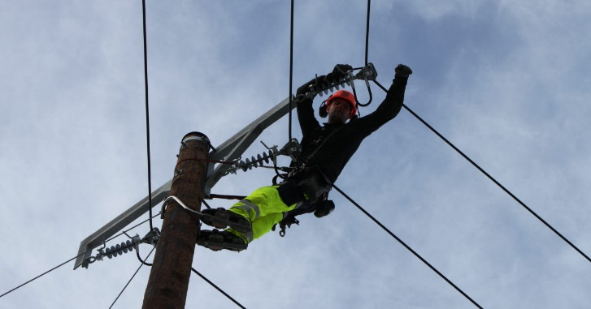
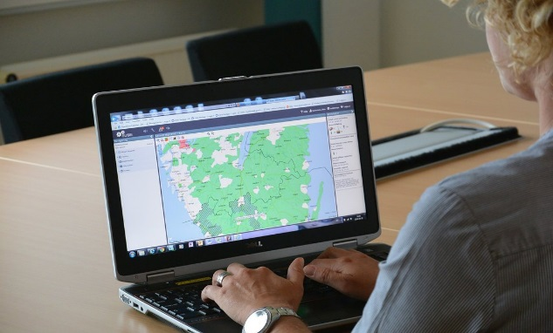
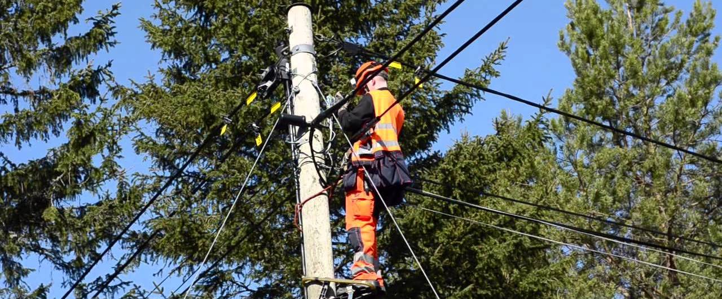
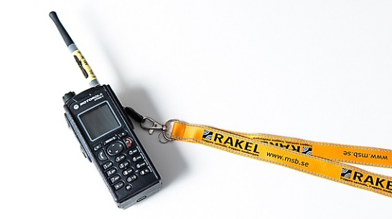
Krissamverkan
Standarder underlättar samverkan vid kris
Vi kan direkt arbeta i varandras nät!
Samma reservmaterial, reparationsmetoder och arbetssätt!
Mycket värdefullt under Gudrun & Per!

Slide 8
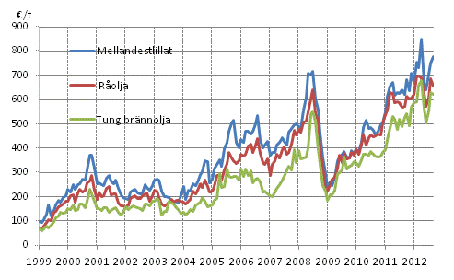
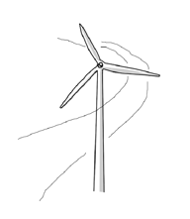
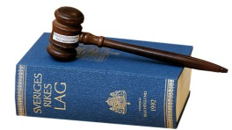
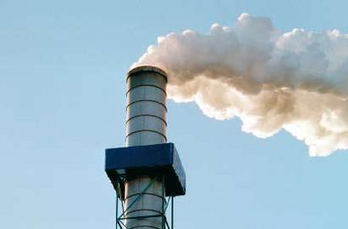
Energisystem 1.0
Förändringsdrivare
Energisystem 2.0
Decentraliserad produktion
Prosumers
Snabba energiflöden
Stort dataflöde i flera
riktningar
Tydliga prissignaler i realtid
Energi återanvänds
Centraliserad produktion
Antingen producent eller konsument
Långsamma energiflöden
Litet dataflöde i en riktning
Svaga prissignaler – ofta i efterhand
Energin används en gång
Kostnad för energi
Tillgång på effekt
Resurstillgång
Reglering
Kundkrav
Teknikutveckling
Klimatutmaningen
Notes:
Bilden beskriver övergången från energisystem 1.0 till 2.0. Övergången initieras av ett antal förändringsdrivare med flera exempel i bilden.
Vi går från att haft en i huvudsak centraliserad energiproduktion till en decentraliserad
Tidigare var man antingen producent eller konsument – i framtiden är man båda samtidigt.
Med en hög andel baskraft i systemet var energiflödena långsamma. Med förnybart väderberoende är våra energiflöden snabba.
Vi utbytte inte speciellt mycket data i energisystem 1.0 och flödet var enkelriktat. Nu byter vi mycket data i flera riktningar.
Tidigare var prissignalen svag, i värsta fall i form av en faktura i efterhand (Oj, vad dyrt det blev). I framtiden är prissignalen i realtid och pratar direkt med våra maskiner
I energisystem 1.0 använde vi energin en gång i en process, sedan kyldes den bort, eller försvann genom skorstenen. Nu använder vi energin flera gånger, tex. genom FTX-system som återvinner värmeförlusterna från en varm dator i ett hem.

Slide 9
Var finns energibolagets roller i den framtida affärsarkitekturen?
UX
Applikationer
Information
Säkerhet
Sensorer
Kommunikation
Infrastruktur

Slide 10
Smarta elnät blir inte så smarta utan standarder!

Slide 11
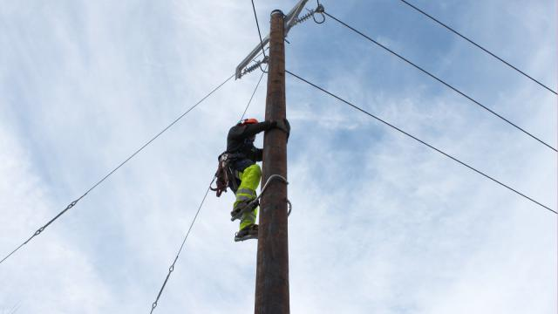
Internationalisering
~ 80 % av svensk energilagstiftning härstammar från Bryssel
Framework Guidelines and Network Codes = Styr hur Europas elnät kopplas samman rent praktiskt!
Omöjligt att uppnå synergieffekter utan standardisering
Utvecklingen drivs oberoende av om Sverige är med eller inte

Slide 12
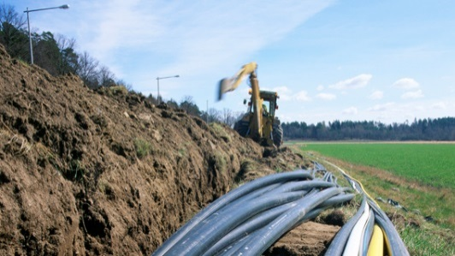
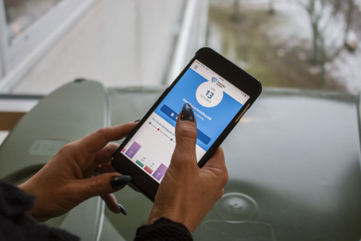
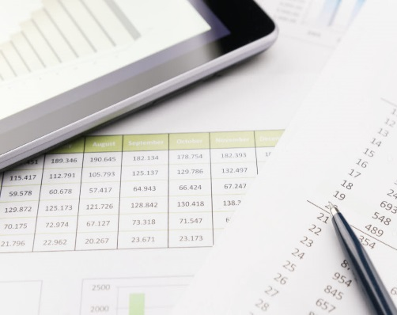
Standardiseringsutmaningar
Digitalisering, cybersäkerhet, Artificiell intelligens, Internet of things, blockkedjeteknik, avancerad automation, robotisering…….
Standardisering krävs för att hantera
nya teknik och informationsflöden!

Slide 13
Var finns energibolagets roller i den framtida affärsarkitekturen?
UX
Applikationer
Information
Säkerhet
Sensorer
Kommunikation
Infrastruktur

Slide 14
Standardisering i energibranschen Vilka är de mest framträdande och konkreta nyttorna och resultaten? Tack för er uppmärksamhet!
Klas Gustafsson
Vice VD Tekniska Verken i Linköping

